Slide 1



TIẾT 3 – CHỦ ĐỀ 1

Slide 2
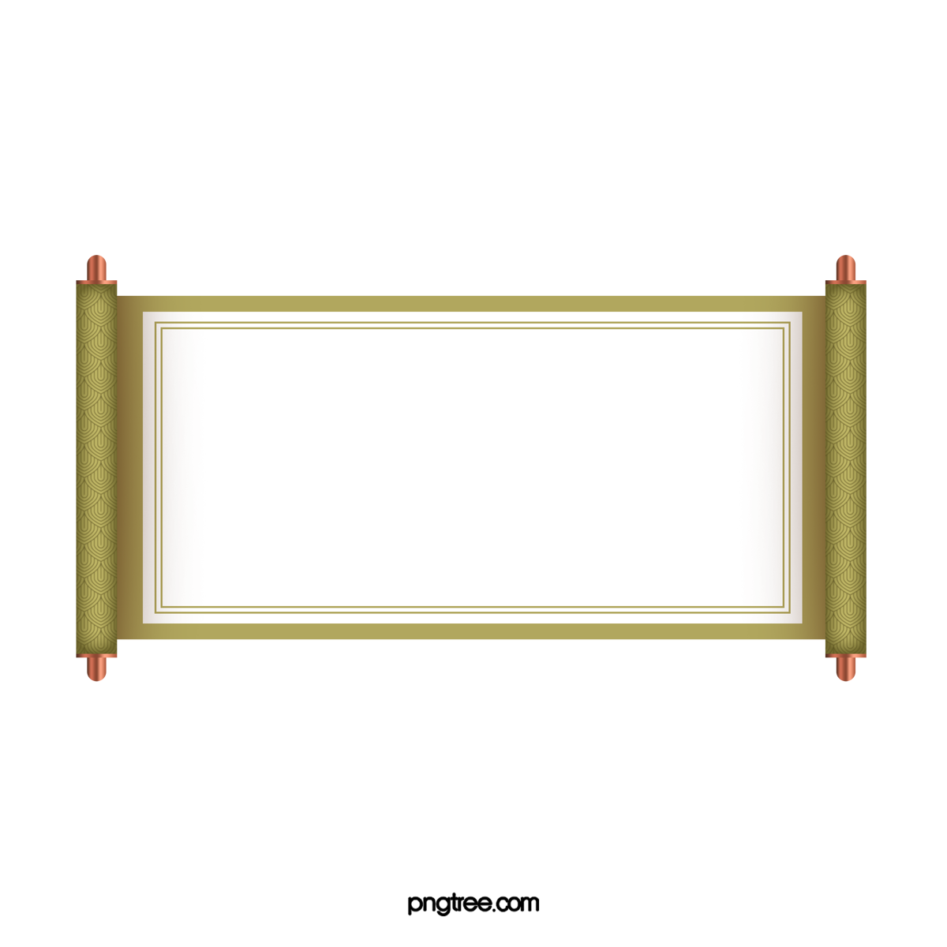
TRÒ CHƠI

Slide 3

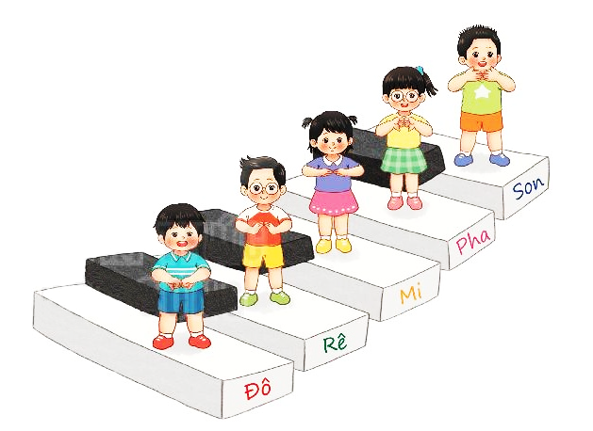


AI NHỚ TÀI HƠN

Slide 4

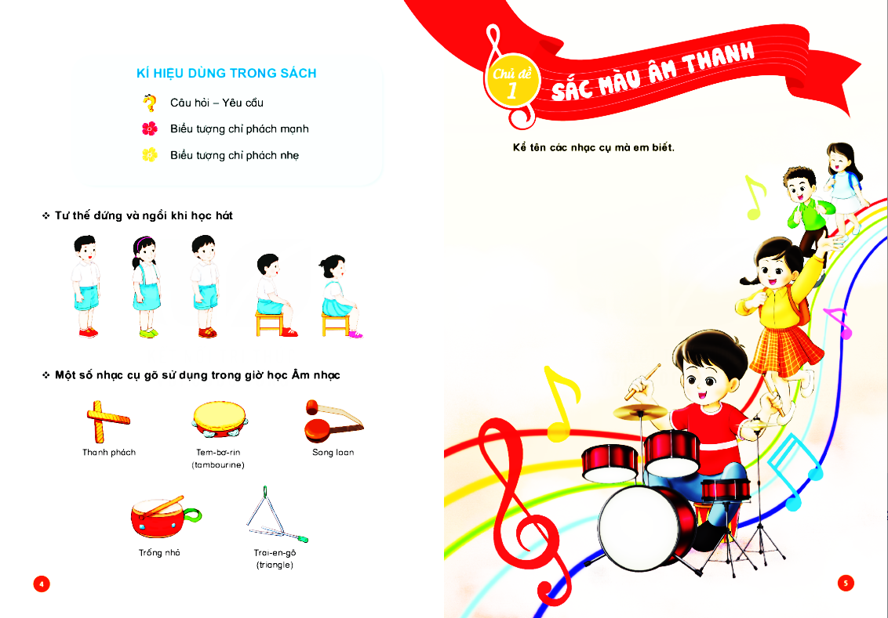

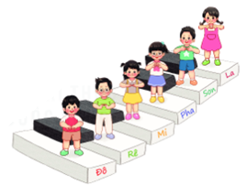
BÀI SỐ 1

Slide 5
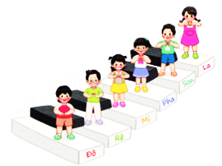


Kí hiệu bàn tay

Slide 6

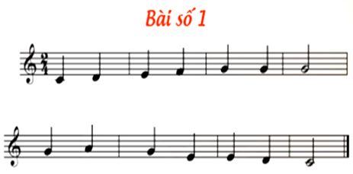
Nghe giai điệu
Nghe đọc mẫu

Slide 7
BÀI SỐ 1
ĐỌC NHẠC
THEO KÍ HIỆU BÀN TAY

Slide 8
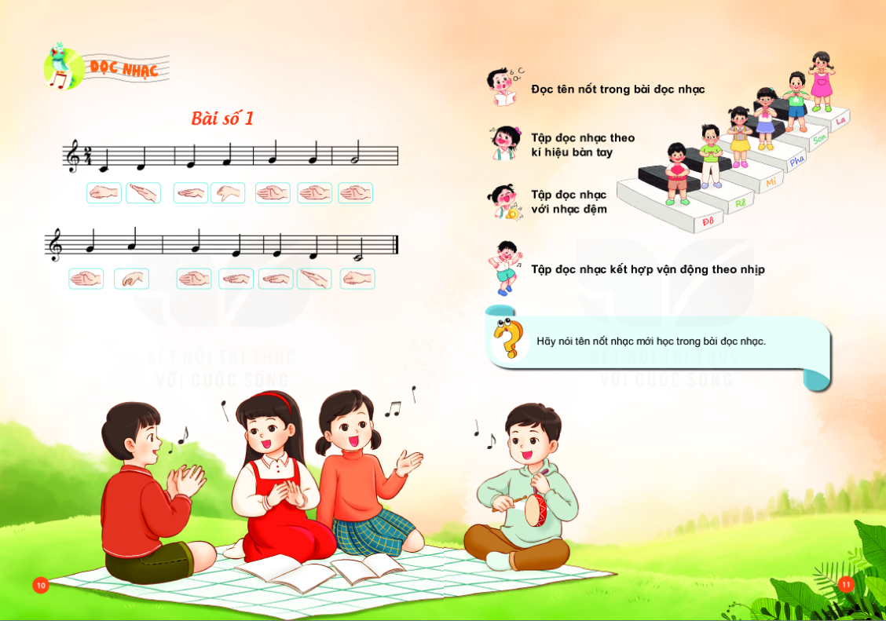

Slide 9
BÀI SỐ 1
ĐỌC VỚI NHẠC ĐỆM

Slide 11
BÀI SỐ 1
ĐỌC NHẠC KẾT HỢP
GÕ ĐỆM THEO PHÁCH

Slide 12
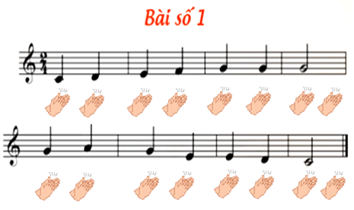

Slide 13
BÀI SỐ 1
ĐỌC NHẠC
THEO SẮC THÁI TO – NHỎ

Slide 14




Slide 15
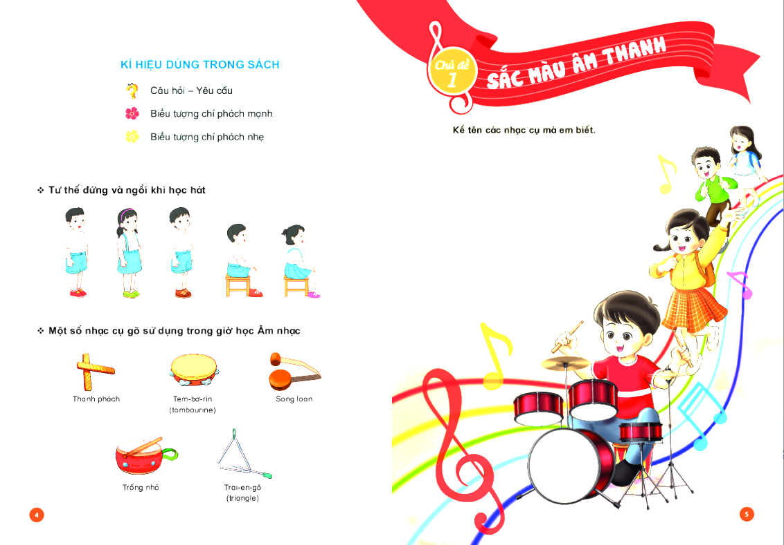
Tiết 3
BÀI SỐ 1

